Slide 1
Проект за ВОСВС
Arduino Калкулатор

Slide 2
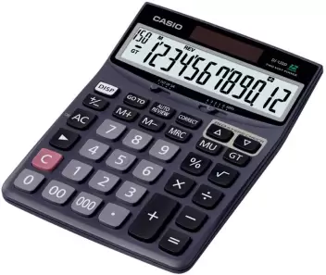
Тема на проекта
Създаване на електрическа машина ,която може да извършва елементарни математически действия като умножение, деление, събиране и изваждане с естествени числа използвайки Arduino .

Slide 3
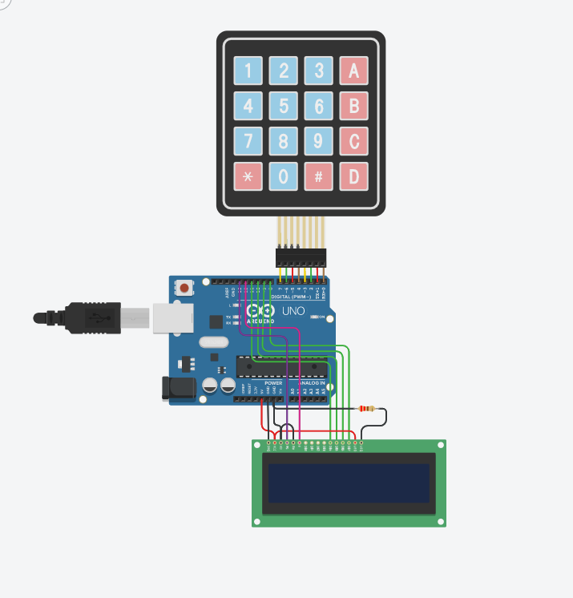
Изглед на системата
Компоненти
Arduino uno
Liquid cristal dispaly
220Ω резистор
4x4 Keypad

Slide 4
Source Code

Slide 5
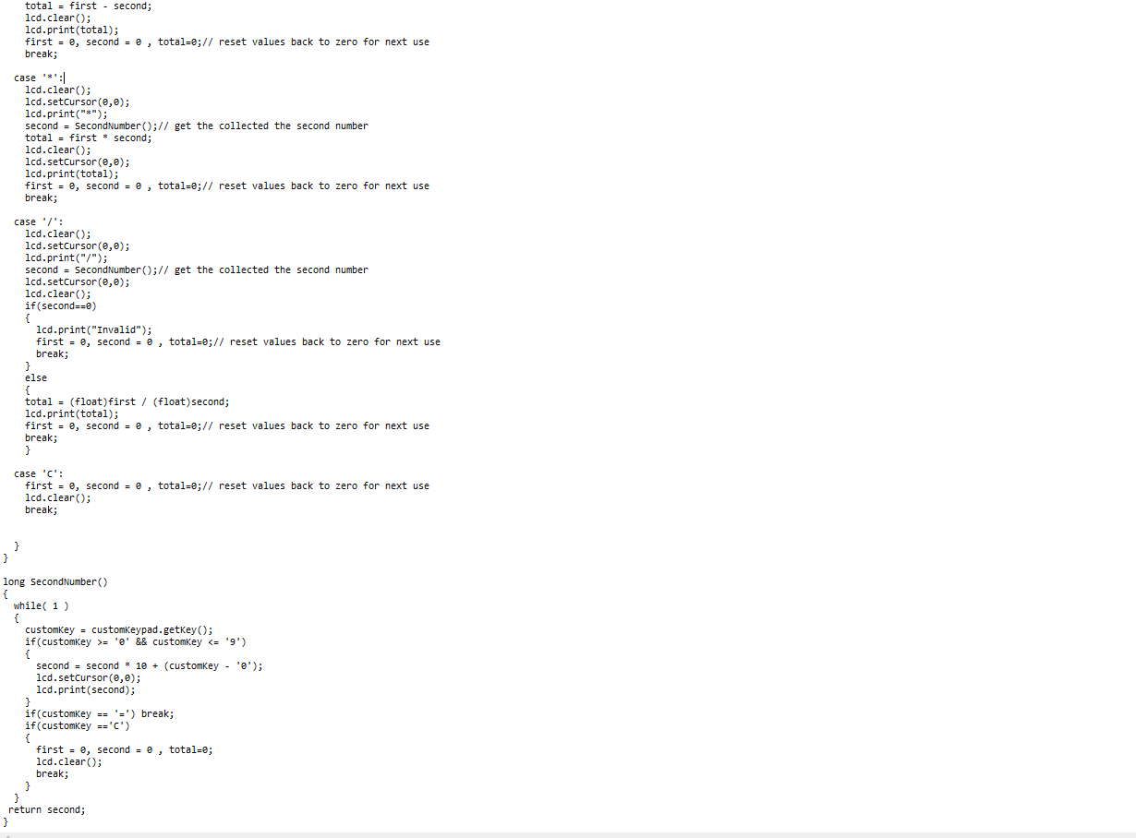
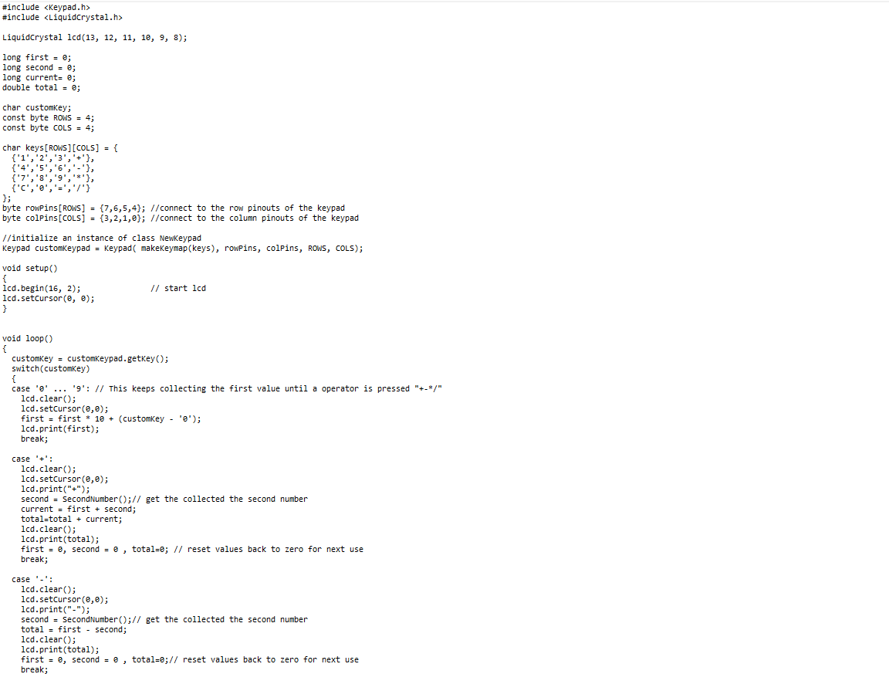

Slide 6
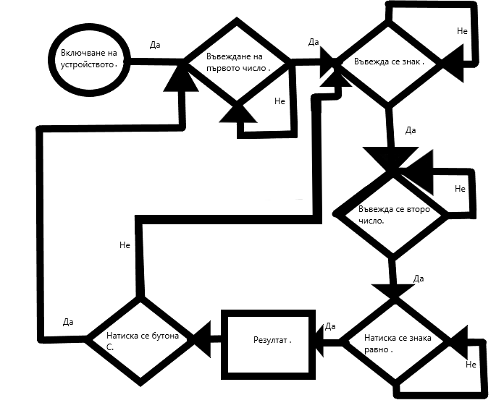
Блок схема

Slide 7
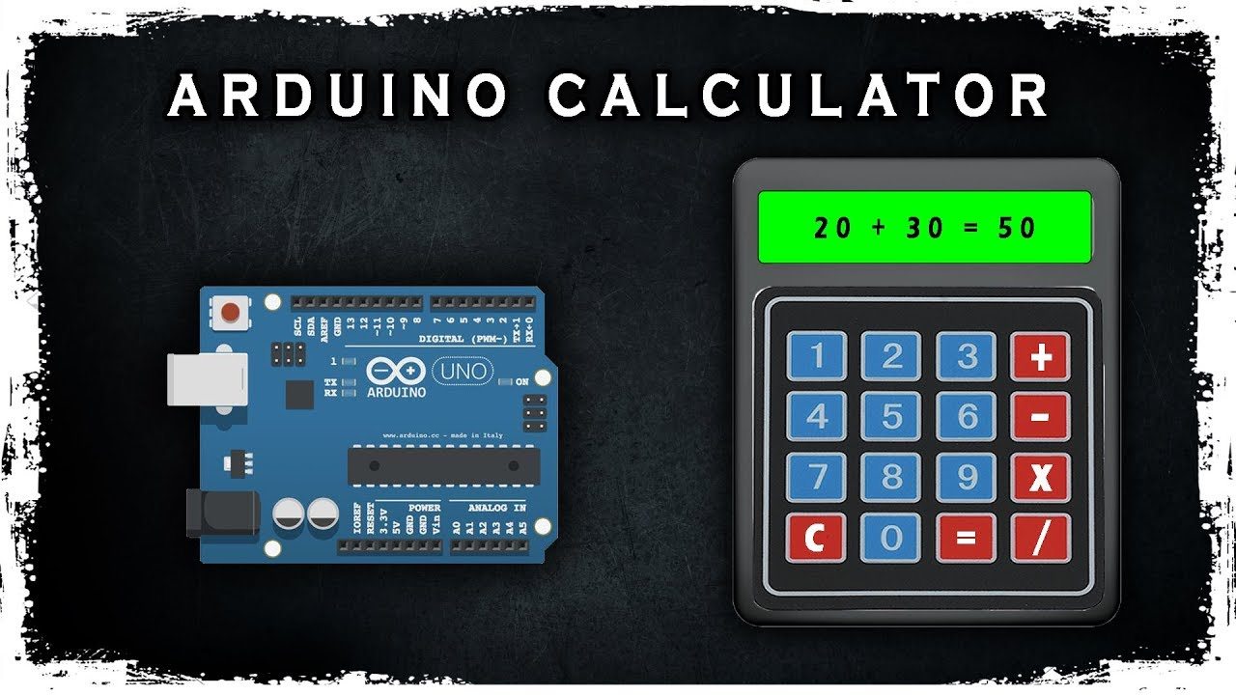
Благодаря за вниманието!

